Slide 1
2 Corinthiens 3
La nouvelle alliance
Église Sonnerat 23/10/2022

Slide 2
Introduction
première lettre non canonique
1 Corinthiens
mauvaises nouvelles
Paul va lui-même à Corinthe
Arrivée de judéo-chrétiens
Lettre sévère
une bonne et une mauvaise nouvelle:
Regret
les judéo-chrétiens arrivés de Jérusalem remettent en cause l’autorité de l’apôtre

Slide 3
2 Corinthiens 2:17 (Semeur)
17En tout cas nous, nous ne sommes pas comme tant d’autres qui accommodent la Parole de Dieu pour en tirer profit. C’est avec des intentions pures, de la part de Dieu, dans l’union avec Christ que nous annonçons la Parole.
2 Corinthiens 3 (Semeur)
1En parlant ainsi, commençons-nous de nouveau à nous recommander nous-mêmes, ou avons-nous besoin, comme certains, de vous présenter des lettres de recommandation ou de vous en demander? 2Notre lettre c’est vous-mêmes, une lettre écrite dans notre cœur, que tout le monde peut connaître et lire. 3Il est évident que vous êtes une lettre que Christ a confiée à notre ministère et qu’il nous a fait écrire, non avec de l’encre, mais par l’Esprit du Dieu vivant, non sur des tablettes de pierre, mais sur des tablettes de chair : sur votre cœur.
4Telle est l’assurance que nous avons par Christ, devant Dieu. 5Cela ne veut pas dire que nous puissions nous considérer par nous-mêmes à la hauteur d’une telle tâche ; au contraire, notre capacité vient de Dieu. 6C’est lui qui nous a rendus capables d’être les serviteurs d’une nouvelle alliance qui ne dépend pas de la Loi, avec ses commandements écrits, mais de l’Esprit. Car la Loi, avec ses commandements écrits, inflige la mort. L’Esprit, lui, communique la vie.

Slide 4
7Le ministère de Moïse, au service de la Loi, dont les lettres ont été gravées sur des pierres, a conduit à la mort. Cependant, ce ministère a été glorieux, au point que les Israélites n’ont pas pu regarder Moïse en face, à cause de la gloire, pourtant passagère, dont rayonnait son visage. 8Mais alors, le ministère au service de l’Esprit ne sera-t-il pas bien plus glorieux encore ?
9En effet, si le ministère qui a entraîné la condamnation des hommes a été glorieux, combien plus glorieux est celui qui conduit les hommes à être déclarés justes par Dieu ! 10On peut même dire que cette gloire du passé perd tout son éclat quand on la compare à la gloire présente qui lui est bien supérieure. 11Car si ce qui est passager a été touché par la gloire, combien plus grande sera la gloire de ce qui demeure éternellement !
12Cette espérance nous remplit d’assurance. 13Nous ne faisons pas comme Moïse qui « couvrait son visage d’un voile » pour empêcher les Israélites de voir la réalité vers laquelle tendait ce qui était passager.
14Mais leur esprit est devenu incapable de comprendre : aujourd’hui encore, lorsqu’ils lisent le Livre de l’Ancienne Alliance, ce même voile demeure ; il ne leur est pas ôté, car c’est dans l’union avec Christ qu’il est levé.
15Aussi, jusqu’à ce jour, toutes les fois que les Israélites lisent les écrits de Moïse, un voile leur couvre l’esprit. 16Mais, comme le dit l’Ecriture : Lorsque Moïse se tournait vers le Seigneur, il ôtait le voile. 17Le Seigneur dont parle le texte, c’est l’Esprit, et là où est l’Esprit du Seigneur, là règne la liberté.
18Et nous tous qui, le visage découvert, contemplons, comme dans un miroir, la gloire du Seigneur, nous sommes transformés en son image dans une gloire dont l’éclat ne cesse de grandir. C’est là l’œuvre du Seigneur, c’est-à-dire de l’Esprit.

Slide 5
I- Une nouvelle alliance supérieure à l’ancienne alliance
Opposition Paul / « Super-Apôtres »
Pierre Jacques et Jean: main d’association (Galates 2:9)
« notre lettre c’est vous-même, une lettre écrite dans notre cœur »
« cette lettre est écrite sur des tablettes de chair : sur votre cœur »
On reconnait un arbre à ses fruits
2 points importants:
nouvelle « diatheke »
→ nouvelle alliance OU nouveau testament!
Paul n’invalide pas l’ancienne alliance

Slide 6
I- Une nouvelle alliance supérieure à l’ancienne alliance
Création – chute – rédemption
la loi pointe le péché - l’homme ne peut pas se sauver lui-même - Jésus vient pour accomplir ce que l’homme ne peut pas faire – marche en nouveauté de vie
Tous les livres du nouveau testament, à l’exception possible de 2 et 3 Jean, contiennent des références et des allusions directes à l’AT
Nous avons un accès direct à Dieu

Slide 7
II- Une nouvelle alliance qui nous transforme
Lorsque Moïse se tournait vers le Seigneur, il ôtait le voile
→ Lorsque Moïse se tournait vers l’Esprit, il ôtait le voile
Notion du voile: verset 14
Version Parole vivante:
« Or c’est sans voile, le visage découvert, que nous tous, nous contemplons, comme dans un miroir, la gloire du Seigneur. Ainsi nous sommes constamment transformés d’après son modèle, pour lui ressembler davantage de jour en jour et en refléter une image toujours plus fidèle. Sa gloire devient progressivement la nôtre. Il ne saurait en être autrement, car celui qui agit en nous, C’est le Seigneur lui-même par son Esprit. »
Matthieu 5 :14 « vous êtes la lumière du monde ».

Slide 8
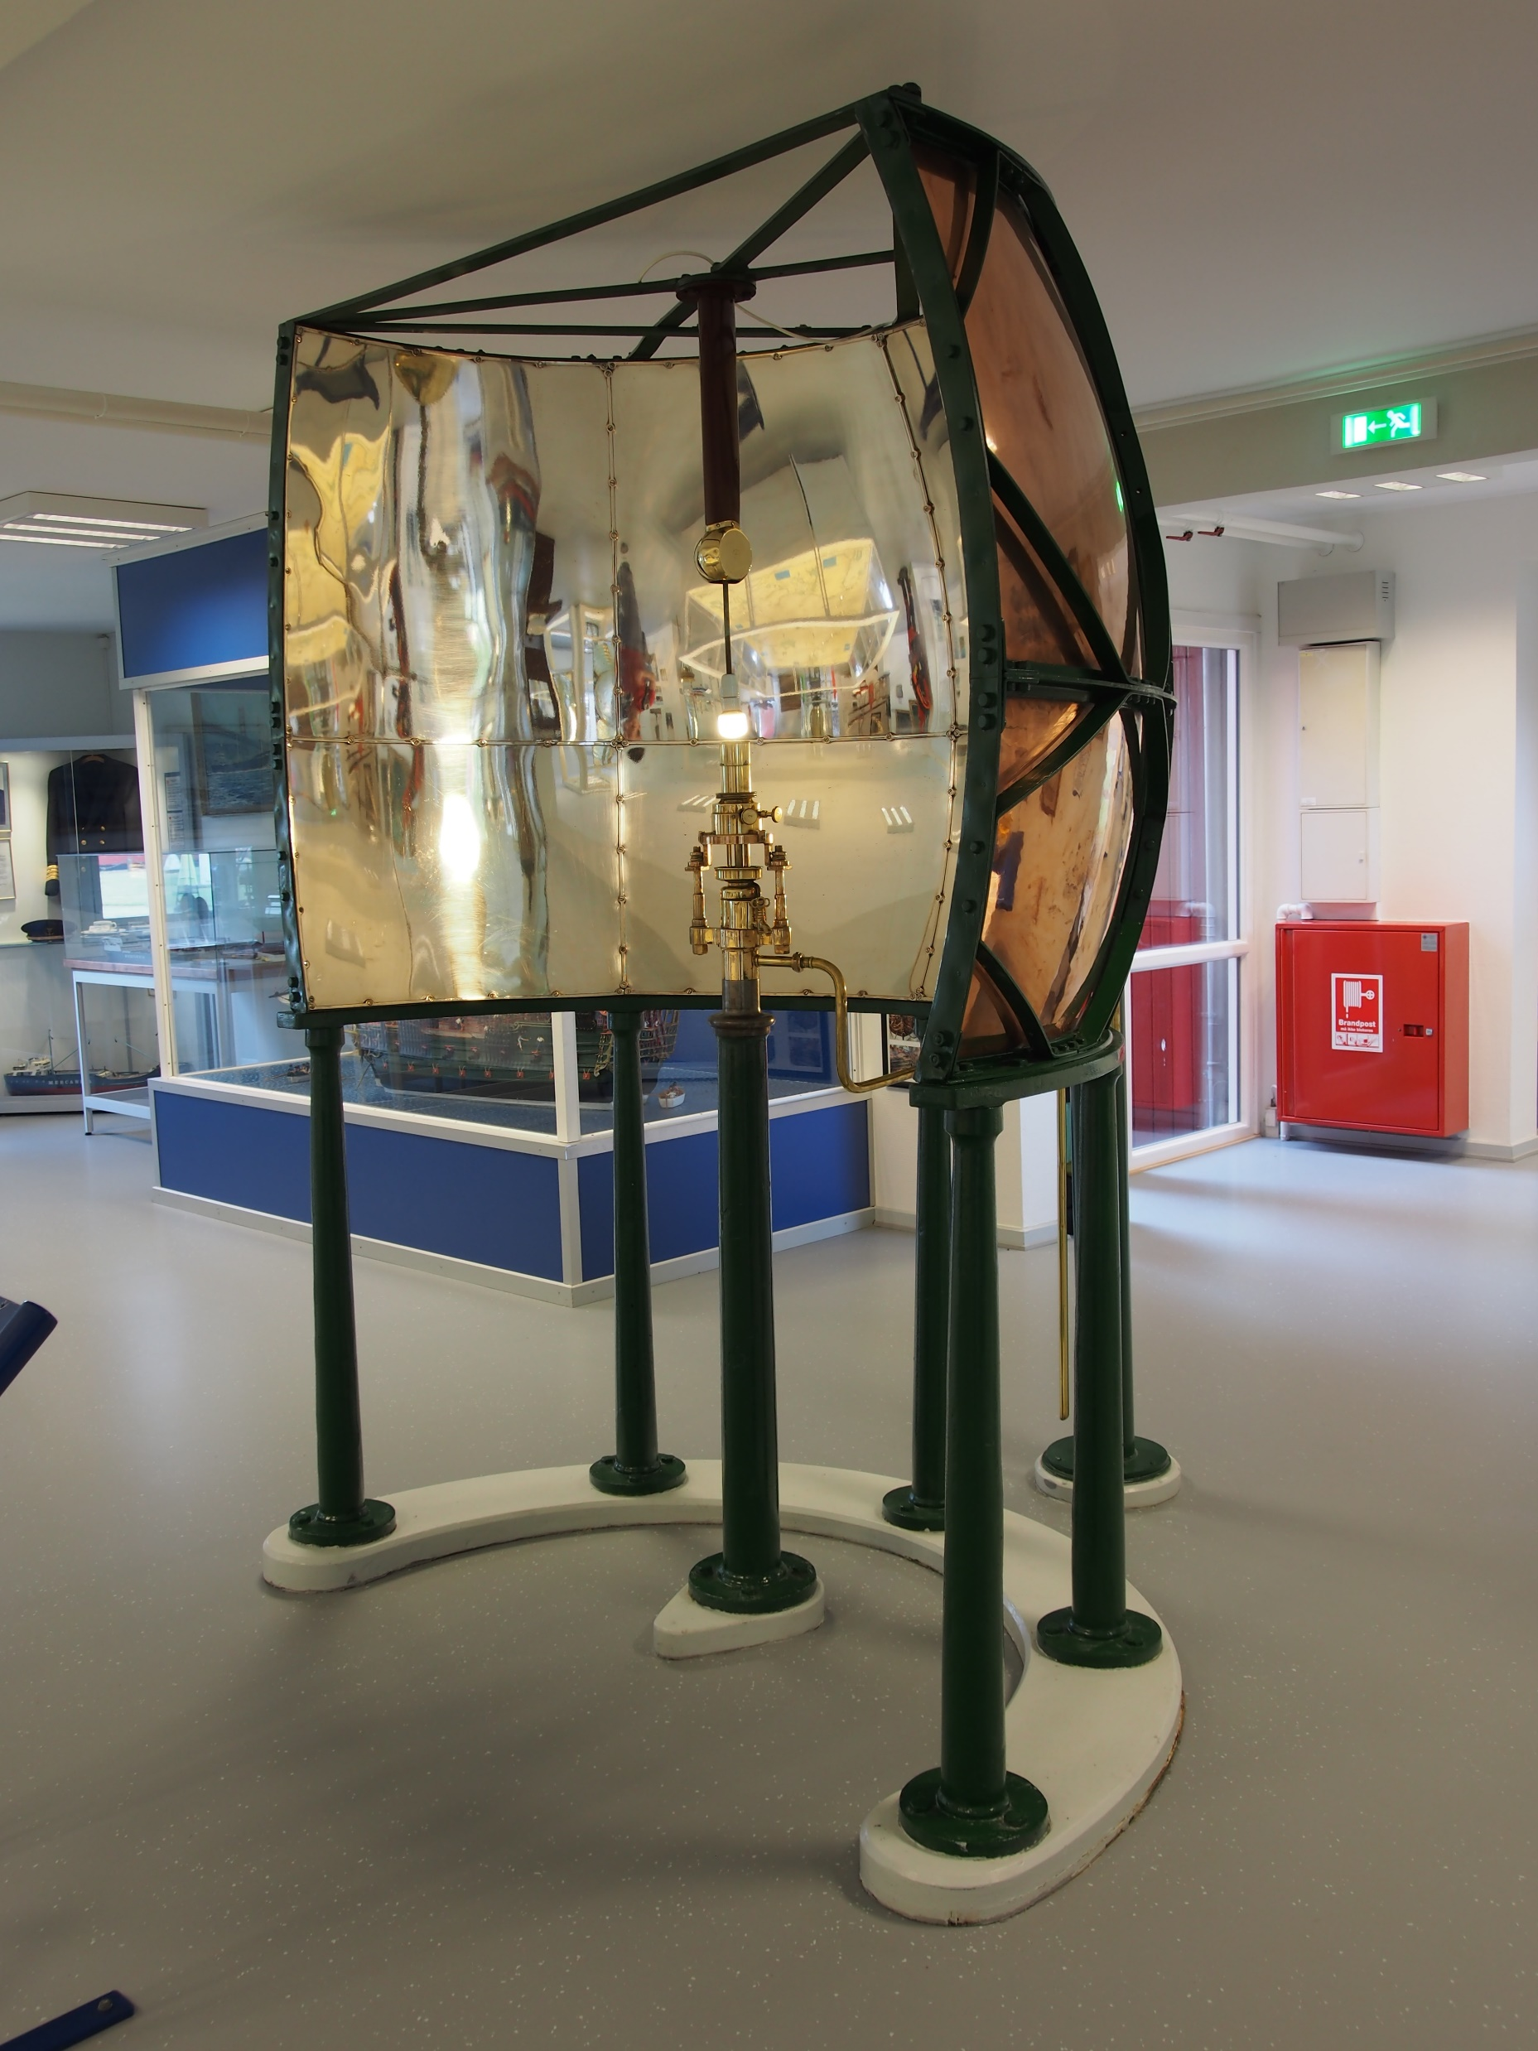
II- Une nouvelle alliance qui nous transforme

